Slide 1
Principais Tendências da Engenharia de Custos nos Contratos Públicos – Aspectos Jurídicos
Alexandre Aroeira Salles

Slide 2
O que é Engenharia de Custos?

Slide 3
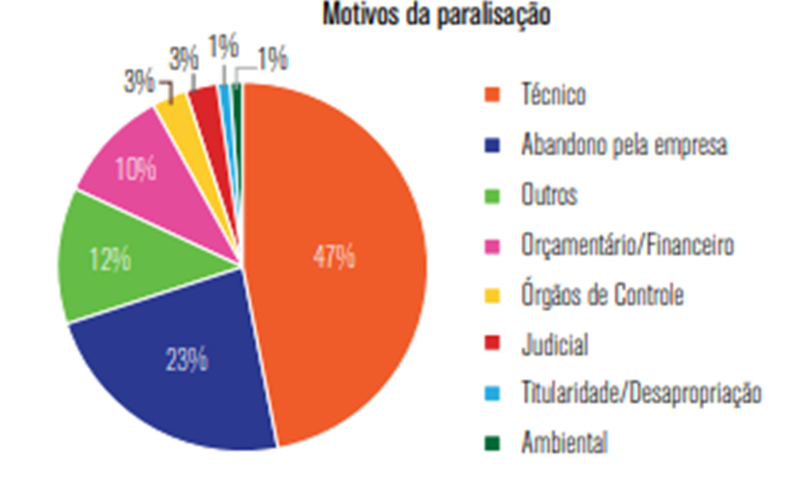
Consequências de Projetos e Orçamentos mal elaborados: 14 mil obras públicas paralisadas
47% das paralisações por problemas técnicos
23% das paralisações por abandono
70% das obras federais paralisadas por esses dois motivos
Fonte: Acórdão 1.079/2019 -TCU - Plenário

Slide 4















Ciclo de Vida do Projeto e as Inovações na Lei 14.133
Manutenção/
Controle de Tráfego
Necessidade da obra
Estudos
As Build (recebimento da obra)
Sustentabilidade
Modelo de Contratação
Execução/Acompanhamento
Projeto Básico
Anteprojeto
Fiscalização / Qualidade
Matriz de Riscos/Governaça
Projeto Executivo
Orçamento
Contrato
Edital

Slide 5




Orçamentação na Nova Lei de Licitações
Referenciais de mercado SICRO/SINAPI
Peculiaridades das obras
Composições de Preço Unitário
Valores reais de mercado
Fonte: Google Imagens
Contratação Integrada ou Semi-Integrada - proposta com nível de detalhamento do orçamento sintético da licitação

Slide 6



Sobrepreço na Nova Lei de Licitações
Sobrepreço em “apenas 1 (um) item”
Método de “Limitação de Preço Global”
(cf. Acórdão n. 2.510/2016- TCU/Plenário)
Fonte: Google Imagens

Slide 7

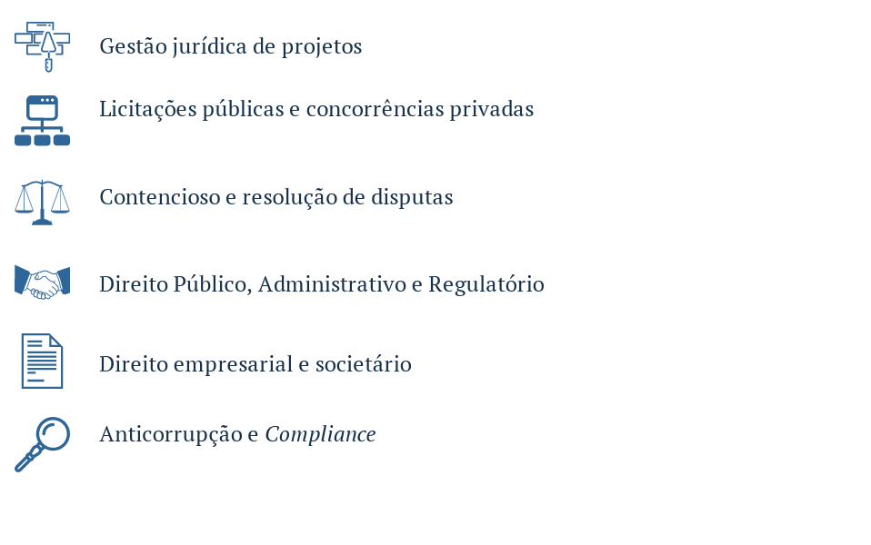
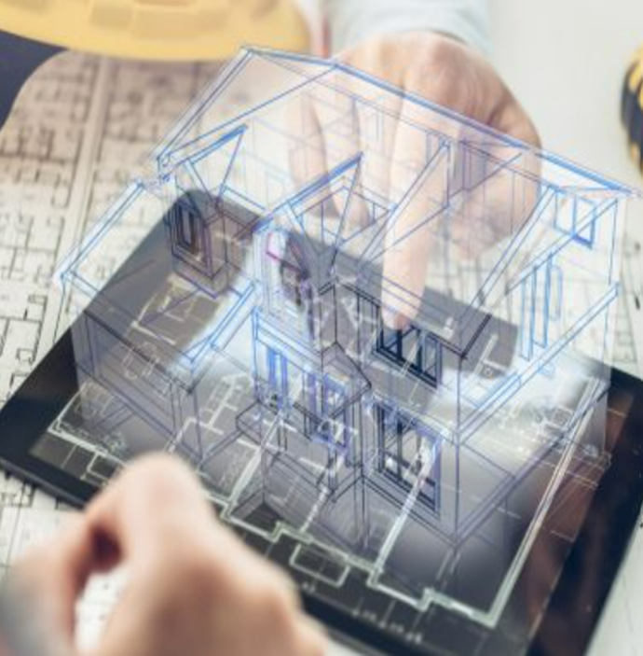


Tecnologias Disruptivas e Digitalização
Visualização 3D;
Ensaio Virtual da Obra;
Detecção de Interferências;
Industrialização de Processos;
Maquetes Eletrônicas;
Manutenção e Acessibilidade; e
Rastreamento de Componentes.
Fonte: Google Imagens

Slide 8



Sustentabilidade e Eficiência Energética
Prioridade no Licenciamento
Ambiental;
Obtenção de Licença Ambiental
pelo Contratado;
Matriz de Riscos e Desapropriação;
Restauração do Equilíbrio Financeiro
em Atrasos de Licenças; e
Critérios de Sustentabilidade na
Remuneração do Contratado.
Fonte: Google Imagens

Slide 9



Gestão de Riscos
Aperfeiçoada
Integração de Dados;
Matriz de Risco Apropriada;
Contingências nos Preços da Obra;
Qualidade e detalhamento do projeto;
Transparência e rastreabilidade dos custos; e
Aprimoramento e Otimização do Indireto
das Obras.
Fonte: Google Imagens
Fonte: Google Imagens

Slide 10

Objetivos a serem alcançados
Redução de Aditivos
Redução das alterações de projeto
Redução da alteração de cronograma físico-financeiro
Redução de paralisações/suspensões
Fonte: Google Imagens
Redução de questionamentos dos órgãos de controle

Slide 11
O b r i g a d o !
a l e x a n d r e @ a r o e i r a s a l l e s . c o m

